Slide 1
Bài 3: Nhiều hơn, ít hơn, bằng nhau ( Tiết 2)

Slide 2
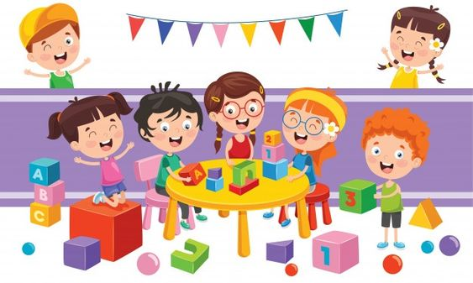
KHỞI ĐỘNG

Slide 4
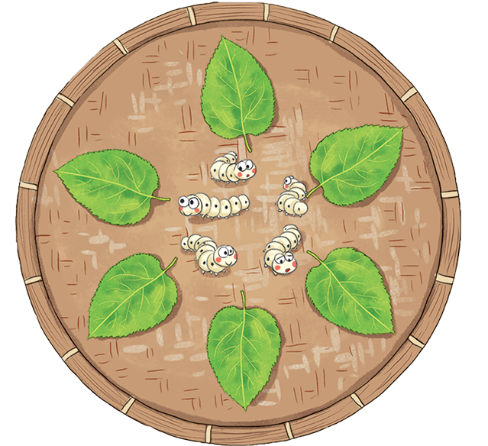
1
Câu nào đúng?
A. Số nhiều hơn số
B. Số nhiều hơn số

Slide 5
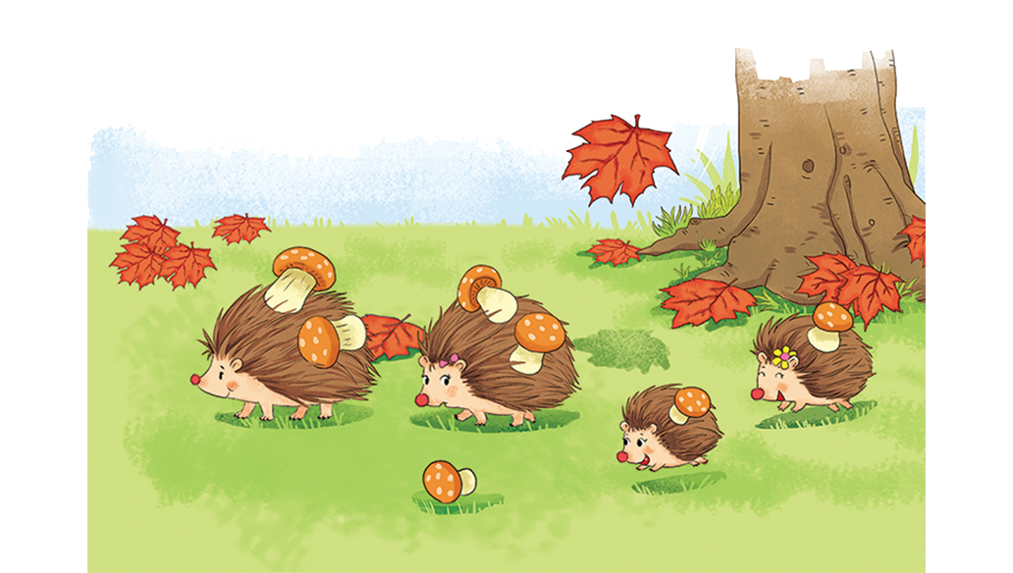
2
Số nấm nhiều hơn hay số nhím nhiều hơn?
A. Số nấm nhiều hơn số nhím.
B. Số nhím nhiều hơn số nấm.

Slide 6
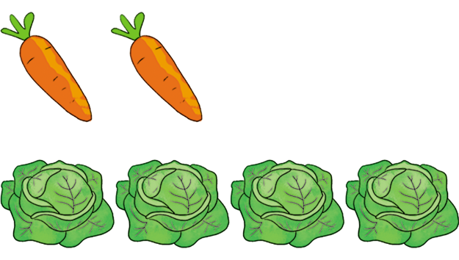
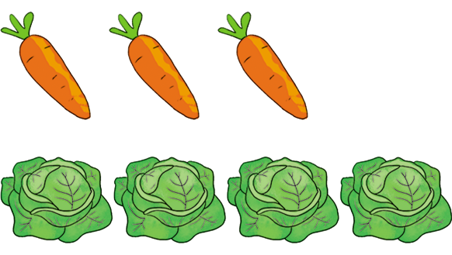
Chọn câu trả lời đúng.
Cho thêm cà rốt để:
3
a) Số cà rốt bằng số bắp cải.
A.
B.
b) Số cà rốt nhiều hơn số bắp cải.
A.
B.

Slide 7
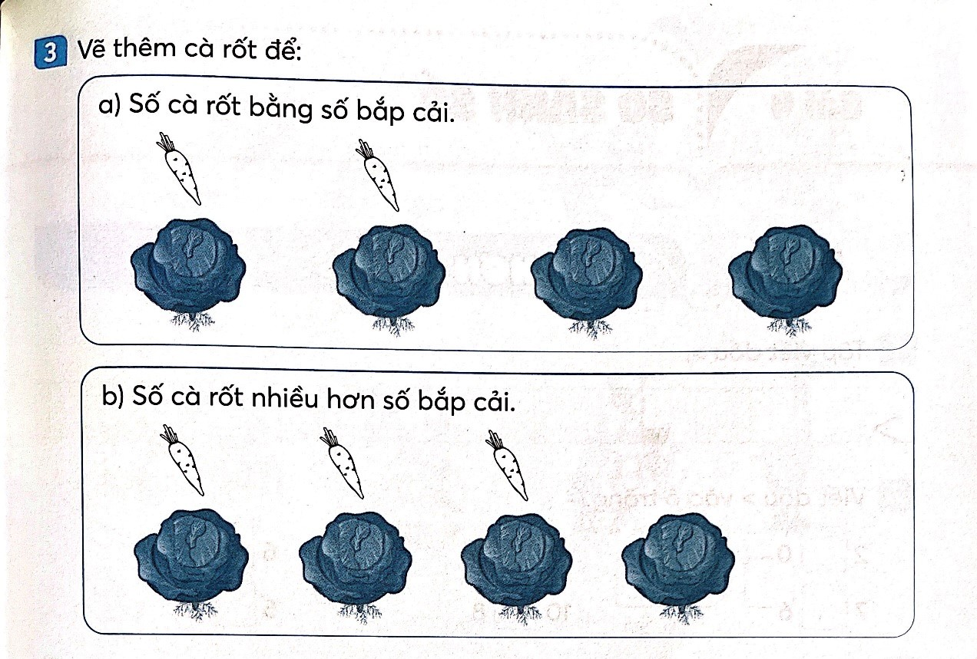

Slide 8
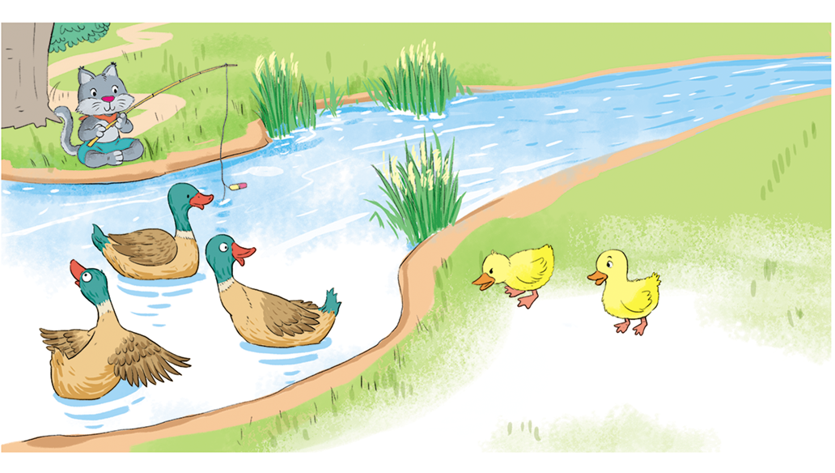
4
Câu nào đúng?
A. Số vịt dưới nước nhiều hơn số vịt trên bờ.
Đ
B. Số vịt trên bờ ít hơn số mèo.
S
C. Số mèo bằng số vịt.
S

